Slide 1
К 100-летней годовщине со дня рождения Клавдии Александровны Бархатовой
«Звездный профессор» - ровесница революции и символ светлой полосы
эпохи СССР в его истории «зебры».
А.И.Еремеева (ГАИШ, М Г У)

Slide 2
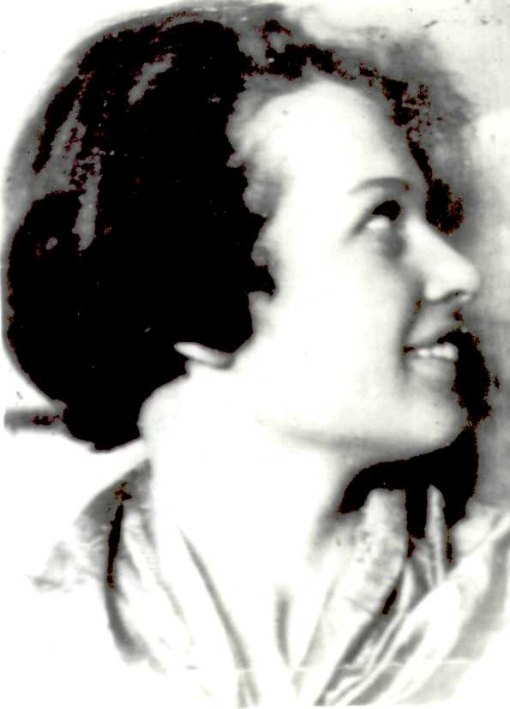
К.А.Бархатова

Slide 3
Использованные источники:
И.Давыдов. К.А.Бархатова. Серия «Наши земляки».Свердловск, 1985.
Т.И.Левитская. К 100-ЛЕТИЮ СО ДНЯ РОЖДЕНИЯ КЛАВДИИ АЛЕКСАНДРОВНЫ БАРХАТОВОЙ, «ЗВЕЗДНОГО ПРОФЕССОРА» - Ф И З И К А К О С М О С А Труды 46-й Международной студенческой научной конференции
(Екатеринбург,30 января - 3 февраля 2017 г.) Екатеринбург.
И.Г.Колчинский. АСТРОНОМЫ.Биографический справочник. Киев, 1986.
Статьи К.А. Бархатовой в АЖ и ЗиВ (1949-1958,1968), канд. диссертация (1948), Атлас ГР-диаграмм РЗС. 1958.
Расторгуев А. С. Галактическая астрономия. Часть 4: Звездные скопления, или такие непростые “простые звездные населения”: РЗС (Курс лекций, 2017).
Еремеева А.И., Цицин Ф.А. История и методология астрономии. Ч.2. Лекция тринадцатая. На пути исследования вещества Вселенной. Рождение астрофизики. Предыстория и история формирования астрофизической картины мира. (2016)
К.А.Бархатова. Интернет. (2017)

Slide 4
Дорогим друзьям моим Алине и Феликсу на добрую память.
20.11.85 К. Бархатова
(Дарственная надпись на книге о ней И.Давыдова в серии «Наши земляки», Свердловск.1985)

Slide 5
Из биографии
Р. - 7 ноября1917, Н.Тагил , отец- заводской рабочий , убежденный идейный коммунист; мать – из зажиточной сельской семьи – враждебной к ее выбору. Трудное детство в атмосфере классовой борьбы. Две сестры – старшая и младшая.
Роль отца в формировании главных черт личности: твердость убеждений, преданность делу и Уральской родине, интересы которой выше личных, в том числе и в науке; уникальная работоспособность исследователя-энтузиаста; активность и мудрость организатора и педагога; бескорыстность и щедрость души.

Slide 6
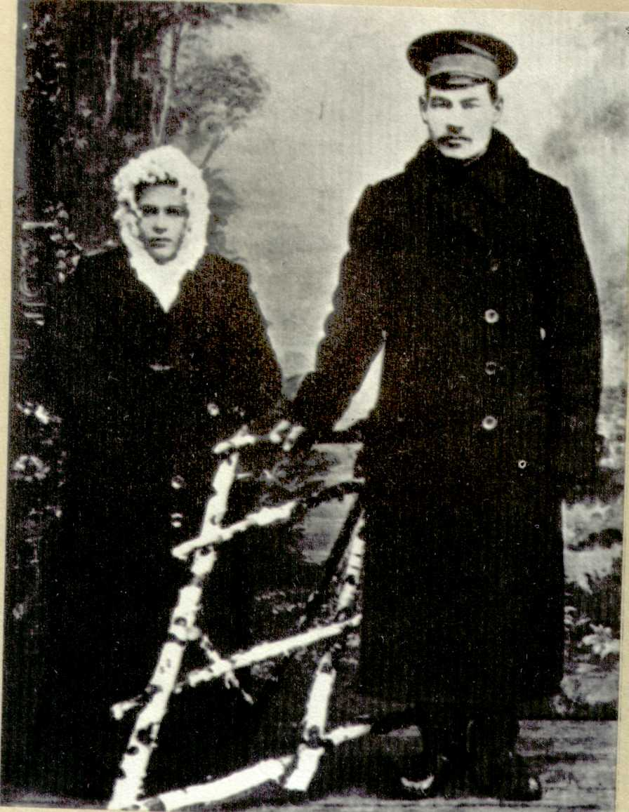
Матрена Тимофеевна и Александр Васильевич
Бархатовы. 1916 г. Карабаш.

Slide 7
На пути к знаниям
В 6 лет – в школу (Первоуральске); в 11 (Н.Тагил) – интерес к звездному небу.
С 1930 – Свердловск. Первые книги по астрономии – Популярная астрономия К. Фламмариона, Астрономические вечера Ф.Клейна, Звезды и атомы А.Эддингтона.
1935 – 1941 - Уральский ун-т (создан декретом Ленина в 1920, с астрономо-геодезич. кафедрой, одной из двух на физ.-мат. ф-те).
Роль первого преподавателя-энтузиаста и создателя первой учебной АО ун-та доцента А. С.В.Муратова (1881 - 1949) в формировании К.А.Бархатовой как астронома – наблюдателя, исследователя, организатора и практика (мастера «на все руки»).
К.А.Бархатова становится ближайшей ученицей и сподвижницей Муратова, особенно после участия в экспедиции на полное солнечное затмение 19.06.1936 г. ( Петропавловск, Казахстан).

Slide 8
Сергей Владимирович МУРАТОВ (1881 - 1949)
Астроном-энтузиаст (по образо-ванию горный инженер), пере-шедший в только что созданный ун-т на Урале из Петрограда, где работал в Естественно-научном ин-те им. Лесгафта.
Доцент астрономо-геодезической (позже - астрономической) кафедры ун-та (1920 – 1937), создатель (в букв. смысле) его первой учебной АО (от строитель-ства ее до оборудования разра-ботанными им инструментами, создававшимися в мастерских ун-та). С 1937 – работал в пединсти-туте Свердловска, не теряя связи со студентами и коллегами ун-та. Оставался любимцем всех его окружавших людей.

Slide 9
События личной жизни и война 1941-1945
1939 – болезнь после Пулковской практики (застудила почки), знакомство с И.В. Тарлинским (однокурсник, спец. по теор. мех.) (С.30) – вышла замуж 6.07. 1940. Муж через 3 мес. после свадьбы призван в армию, в июне – в Калуге, откуда ушел на фронт. Не простились: К.А. из-за болезни кончала повторно 5-й курс УрГУ. Встретились только через 5 лет.
1941 – Закончила УрГУ, направлена в Ин-т геофизики), но с началом войны отозвана. Работа в школе, затем на полставки лаборант на каф. астрономии в УрГУ., ухаживала в госпитале за ранеными, как и др., (ее ст. сестра Шура – химик, мл. Зина- студентка-медик), участие в с.х работах и мн. др. (все это памятно людям моего поколения)
Поток эвакуированных, в том числе астрономов из Москвы, Ленинграда, Киева. В работах астрономов главной становится военная тематика. Свердловск (с ноября 1941) - новый центр Службы времени страны (гл. организатор ГАИШ, руководитель М.С.Зверев) и Службы Солнца (рук. Э.Р.Мустель и Е.Я.Бугославская. ) . Под рук. С.Н.Блажко – ежедневные таблицы восходов и заходов Солнца и Луны . Все для фронта.
К.А. - преподаватель . в УрГУ: разработка курсов лекций – по звездной, сферич. и практической астрономии, матем. обработке результатов наблюдений , практических занятий по астрофизике, курс общей астрономии.
С приближением Победы , уже в 1943 г. начинается отъезд астрономов. В УрГУ единственный астроном – К.А.Бархатова.
В 1943 на ест. ф-тах восстановлена аспирантура, рук. ею до своего отъезда А.А. Яковкин . Отказ К.А. от его темы - лунной астрономии, срочная сдача всех канд. экзаменов и отъезд (летом) в Москву.

Slide 10
Павел Петрович Паренаго (1906 - 1960)
Выдающийся специалист в звездной астрономии, создатель советской школы звездной астрономии, главное направление - переменные звезы.

Slide 11
Выбор главного пути в науке на всю жизнь
1943 – 1948 – аспирантура в ГАИШ МГУ .
Вопреки начальным надеждам и ожиданиям К.А. (ориентация на переменные звезды!), П.П.Паренаго предлагает ей исследования РЗС как продолжение и развитие дела, начатого Н.Ф. Флорей (1912 - 1941).
Формирование К.А. как последователя московской школы звездной астрономии. Защита канд. дис. (1948) и публикации (1949 – 1950) ее неординарных результатов – завершение первого этапа научной деятельности.

Slide 12
Но почему ориентация на РЗС? Смена представлений о направлении эволюции звезд.
В 40 -50-е годы успешно разрабатывались новые теории эволюции звезд (Б. Стрёмгрен (Дания, США), Ф.Хойл (Англия), но главным образом М.Шварцшильд (США). Были проведены новые расчеты термоядерных реакций в недрах звезд для выявления изменения в ходе этих реакций состава, состояния и других параметров звезды как проявления этапов ее эволюции.
Встала проблема пересмотра и новой эволюционной интерпретации Г– Р диаграммы (эволюция вдоль нее не оправдалась). Вот тут-то существенную роль на пути к решению проблемы и сыграло построение диаграмм Герцшпрунга-Рессела для отдельных скоплений звезд. Это было начато американским астрофизиком голландского происхождения Д.П. Койпером (1905 - 1973).

Slide 13
Джерард Петер Койпер (1905 – 1973)
Ученик и помощник Э.Герцшпрунга в Лейдене.
Главные области исследований:
Довоенный период – двойные звезды и звездные скопления.
Послевоенный - планетная астрономия и участие космических программах исследований (см. АК-1980)

Slide 14
1.Скопления как ключ к разгадке направления эволюции звезды.
Звезды скопления находятся практически на одном расстоянии от земного наблюдателя, что позволяет по их блеску судить об истинных отношениях светимостей этих звезд.
Койпер первым построил в 1937 г. сводную Г-Р диаграмму для многих рассеянных скоплений и обратил внимание на резкое различие их между собой. Он сравнил со своими результатами проведенные ранее теоретические расчеты Стрёмгрена и объяснил различие диаграмм различным содержанием Н в звездах разных скоплений, что уже могло служить указанием и на разный возраст скоплений. Т.о. звездные скопления стали в дальнейшем главным ключом к открытию направления эволюции звезд, к выявлению их так называемых эволюционных треков.

Slide 15
К проблеме возраста и эволюции скоплений
Во второй половине ХХ в. сформировалась стройная картина образования и развития самих скоплений как группировок генетически связанных звезд.
В Галактике выделились два класса скоплений: в свете общепринятой ныне "диффузной" звездно-космогонической концепции.
Один ведет свою родословную от газопылевой плоской составляющей Галактики. Это рассеянные более молодые скопления (РЗС) со звездным населением I-го типа.
Другой - от диффузной материи сферической составляющей Галактики: шаровые скопления (ШЗС) со звездами населения II-го типа, в среднем на несколько порядков более богатые по населенности и в целом более старые образования (звезды в них бедны тяжелыми элементами, «поставляемыми» при взрывах Сверхновых).
Возрасты РЗС оцениваются от миллионов до миллиардов лет, тогда как у шаровых – они обычно порядка десятка миллиардов лет. (Вывод о том, что шаровые скопления наиболее старые из скоплений, напомним, впервые сделал В.Гершель в 1785г. , допускавший между ними эволюционную связь ).

Slide 16
К новой картине Вселенной . Внимание к межзвездному поглощению света.
Уже в первой трети ХХ в. с окончательным установлением существенной роли в Галактике межзвездного поглощения света (Трюмплер, 1930, об открытии его В.Я.Струве, 1847г. давно забыли…) в оценках расстояний космических объектов стал проявляться неучет межзвездного поглощения света: появление Сверхгалактики Шепли (1930), и даже недостаточный учет этого эффекта (завышение расстояний скоплений у самого Трюмплера).
Проблемой перед войной занялись в ГАИШ (Паренаго, Кукаркин и Флоря. Последний составил первый полный на то время каталог скоплений, но война все оборвала: Флоря погиб в октябрьском окружении 1941 под Ельней… В конце войны на исследовании шаровых скоплений сосредоточился Кукаркин. На РЗС и ориентировал Паренаго нового уральского аспиранта – К.А.Бархатову. Обдумав предложение, она согласилась.

Slide 17
Выбор
К.А. обратила внимание на загадку: в расс. скопл. не обнаружено переменных ! (Впоследствии их там нашли-таки!)
Паренаго связывал исслед. РЗС и с др. своей темой - проблемой межзв. поглощения света, проверить которую считал необходимым и по РЗС (до чего у него руки не дошли, в отлич. от исслед. по одиноч. звездам и шаровым склоплениям - их они обсуждали уже с Флорей и Кукаркиным) .
Последняя тема совпадала и с интересом К.А. к проблеме межзвездного поглощения света.
На выбор К.А. этой темы повлияли: ее широта – охват всей Галактики, возможность использовать богатства картотеки Флори, возможность применить и свой курс математич. обработки рез. наблюдений.
Работу начала с энтузиазмом. Первым было понимание необходимости переоценок расстояний РЗС (у Флори они были приведены еще по зарубежным источникам, с опорой на Трюмплера).

Slide 18
Введение к диссертации К.А. Бархатовой , 1948г.

Slide 19
Первые открытия
К этому времени существовало два способа определения расстояний до зв. скоплений: 1. Герцшпрунга и Рессела (по ГР-диагр., 1912) спектр-светимость 2. Метод Х.Шепли: по видимым угловым размерам РЗС (истинные принимались в первом приближении одинаковыми (напомним, что такой метод применил впервые В.Гершель к шаровым).
Второй привел Трюмплера к загадке: истинные диаметры РЗС … росли с удалением от Солнца (новое проявление «гелиоцентризма») и он первым стал вводить поправки на поглощение, Но учел не все!
Бархатова доказала, что межзвездное поглощение света обязательно искажает и видимые диаметры РЗС, и, значит, коэффициент Трюмплера для них занижен.
Пользуясь методикой Трюмплера и новыми данными о межзв. поглощении света (Паренаго, 1945), она определила новые расстоянии всех известных тогда 334 РЗС с учетом влияния поглощения на видимые угловые диаметры: все расстояния оказались у Трюмплера завышенными (АЖ,1950,т.27,в. 8,с.180).
Следствиями этого стали новые ее рез-ты: 1. Б. пересчитала скорости вращения этих РЗС вокруг центра Галактики. 2. Заново исследовала пространственное распределение РЗС и впервые определила степень их концентрации к экв. плоск. Галактики: 73% РЗС сосредоточены в ней в узком слое толщиной ок. 100 пк.

Slide 20
Б.вычислила ср. пространств. плотность РЗС на 1 куб. КПК в доступной для их наблюдения обл. Галактич. диска, получила 400 (всего было известно тогда 500 РЗС) и сделала ВПЕРВЫЕ В МИРЕ вывод о сущ. в Галактике св. 22 тыс. РЗС, доведя в последующие годы (в связи с открытием еще св. 500 РЗС) эту оценку до 30 000. (Современные данные:- Пока известно ~3000 РЗС впределах ~6 кпк от Солнца. Полное число их в диске Галактики оценивается в
~ 30000-50000 (есть оценки ~100000) [из лекций Расторгуева]
Диссертацию К.А. писала в 1946г. в маленьком военном городке на Украине, где служил муж. Возвратившись вместе с ним после его демобилизации в Свердловск, она становится и.о. доцента каф. астрономии в УрГУ ; в 1947г. у них рождается сын Сергей.
19.05.1949 умирает Муратов и К.А. остается одна как астроном в УрГУ и даже на Урале. Кафедра и специальность «астрономия» в Свердловске, ликвидируются. И во время аспирантуры и теперь ее приглашают перейти в ГАИШ, в Москву.
1953г. – Окончательное решение судьбы (в августе 1953 вызов в Министерство образования, настойчивые советы Ю.А.Жданова члена ЦК Партии (членом которой К.А. давно была), с учетом ее не только научных, но и организац. способностей, соблазны работы в ГАИШ в московской звездной школе (которая и «сформировала Бархатову как астронома»), в т.ч. в качестве зам. директора Б.В.Кукаркина – он с 1952 г. стал им). Обещания квартиры в новом МГУ…
«Но в беседе с отцом, вернувшись домой, К.А. решила: «Там могут обойтись и без меня. Это какая-то нужда временная. А тут я нужна постоянно».

Slide 21
Первые научные итоги
1-й цикл работ К.А. (публикации 1949 – 1952) включал и открытие (по 24 РЗС) покраснения их и ослабления их звезд к краю. Это подтверждало раннее высказывание Амбарцумяна: РЗС эволюционируют динамически – теряют раньше маломассивные звезды-красные карлики.
Динамикой РЗС начали заниматься ученики К.А., так зарождалась уральская школа звездной астрономии.
А сама К.А. пришла затем к выводу: чем богаче РЗС, тем моложе и тем ближе к плоскости Галактики. «Старые РЗС более рассеянны и бедны».
К.А Бархатова делала общий вывод, что классификация РЗС (по составу, размерам, положению в Галактике) должна со временем стать и классификацией их по возрасту.

Slide 22
Борьба за возрождение астрономической кафедры и специализацию в УрГУ
1949 – 1950 – выходят одна за другой в АЖ статьи К.А. о поглощении света и диаметрах РЗС, об их скоростях и распределении в Галактике; рассчитанный (по совету ППП) еще на Украине каталог расстояний РЗС.
Но сама К.А. – доцент каф. теор. механики и декан физ.-мат. ф-та УрГУ (хлопоты о восстановлении кафедры астрономии , даже с поддержкой Москвы, пока не удаются.) Тем не менее 6 студентов получают разрешение на специализацию по астрономии.
Почти все курсы по астрономии читает сама К.А., включая историю астрономии (потом ее сменит в этом ставший и нашим с Феликсом другом Виталий Сыровой, но с его кончиной это оборвется…).

Slide 23
К.А.Бархатова - декан физ.-мат.ф-та УрГУ.
1951г. декабрь

Slide 24
Последняя попытка московского Центра астрономии…
В 1953 в УрГУ пришло приглашение к К.А. Бархатовой за подписью начальника министерского главка университетов и юридических вузов М.А.Прокофьева. Ей предлагали… пройти в Москве докторантуру . Это устраивало и К.А.
Так начался второй этап научной жизни К.А. Бархатовой – период интенсивнейшей работы на обсерватории им. Энгельгардта под Казанью (1954 - 1955) - собственные наблюдения!!!.
Сбывалась давняя мечта ее как астронома-исследователя.

Slide 25
Вместе на всю жизнь
Иосиф Вульфович Тарлинский, 1965
Клавдия Александровна Бархатова, 1953

Slide 26
Этап второй и главный:
2-й цикл научных работ К.А. начался со статьи в АЖ,1952,вып.6 – о галактиче- ской концентрации РЗС (т.наз. коэф. β). Итогом стал ее «Атлас диаграмм цвет-светимость РЗС» (1958, начатый в 1951 по совету Паренаго), что сразу сделало имя Бархатовой известным в мире.
В конце 1953 (в статье Т.И. Левитской - в 1951г., а у Колчинского – об этом вообще нет ничего: съезды МАС – 1948, 1952, 1955, 1958-Москва) К.А. была принята в члены МАС по рекомендации ППП. Он отмечал: Бархатова показала, что система РЗС «обладает нормальным для таких подсистем галактическим вращением»; показала влияние межзв. поглощ. света на размеры РЗС; ревизовала для всех известных РЗС их расстояния от Солнца; обнаружила (подтвердившее теорию Амбарцумяна о динамич. эвол. скопл.) покраснение РЗС к краям; составила Атлас диаграмм «показатель цвета – звездная величина» для всех РЗС, для которых такие диаграммы имелись, и к тому времени была «единственным в мире астрономом, обладающим полным атласом этих диаграмм».
Поэтому на Х съезде МАС, куда была приглашена и К.А., и где был представлен полный тираж Атласа, его расхватывали участники, а о втором томе Атласа (малый тираж его вышел в 1961) настойчиво просили участники съезда МАС в США (1961 г.). Еще два тома вышли в 1963 (последний – в соавторстве с Сыровым).

Slide 27
К.А.Бархатова и Д.Я.Мартынов у нового здания МГУ, 1954
Фото И.В.Тарлинского

Slide 28
Атлас ГР-диаграмм РЗС, 1т., 1958
В Атласе К.А.Бархатова на основе анализа ГР-диаграмм РЗС провела их эволюционную классификацию, разделив РЗС на три группы: 1.РЗС, содержащие зв. раннего сп. класса и часто связанные с дифф. тум. – самые молодые скопления.
2. РЗС, состоящие только из зв. ГП.3. РЗС, содержащие кроме зв. ГП немало красных. гигантов – самые старые скопления.
3.Особо были выделены NGC 188 и NGC 2682, по сходству их ГР-диаграмм с ГР-диаграммами для шаровых ск. (как и сходное с ними NGC6819).
Работа была высоко оценена звездниками.

Slide 29
О генетической связи РЗС с диффузными туманностями и открытие кратности
1956 г. (АЖ, 1956,т.33,вып. 5,с.739) Вывод Бархатовой по РЗС NGC1528: Его структура – система параллельных цепочек звезд (она исследовала 180 его звезд, разбив их на семь цепочек-слоев), направленных вдоль плоскости Галактики - сходна со структурой диффузных туманностей. Значит РЗС и возникают из таких туманностей.
Там же К.А. Б. впервые высказала мысль о существовании кратных РЗС (расст. между центрами NGC1528 и NGC1545 существенно меньше их расстояния от Солнца).
Итогом стал выход в 1981 г. в сборнике Уральского ун-та «Каталога вероятных кратных РЗС (кинематические данные о 69 РЗС, принадлежащих к 30 кратным системам» (авторы Бархатова и двое м.н.с. каф. астрономии УрГУ).
Позднее (ЗиВ, 1968, №1) (с.75) К. А. писала: «… На основании изучения характеристик [групп скоплений] в созвездиях Кассиопеи и Персея… удалось установить, что скопления, входящие в эти группы, физически связаны друг с другом».

Slide 30
Открытие новых РЗС и пополнение базы данных по РЗС
Еще раньше в тум. Сев. Америка (созв. Лебедя) К.А. «между делом» открыла два новых РЗС: одно из 60 звезд с большой звездной плотностью в центре, на расст. 470 пк от Солнца (названо «Бархатова-1», или Ба-1), а затем в той же тум. еще одно РЗС (44 звезды, Ба-2) (опубл. в 1957г.) .В «Каталоге зв. скоплений и ассоциаций» чехословацких астрономов Альтера, Рупрехта и Ванисека (1958г., 2-е доп. изд. – в 1970г.) они вошли под №№ 200 и 216. (Интересно, сохранились ли? Сама К.А. сначала допускала, что это могут быть и случайные флуктуации плотности звезд…)
Все свои исследования РЗС К.А. вела, имея в виду раскрытие через них законов эволюции звезд
Привезенные ею из Казани 224 негатива РЗС (200 – сняты ею в период докторантуры) стали основой стеклянной библиотеки РЗС в УрГУ, которая к 1985 г. была одной из крупнейших в нашей стране.

Slide 31
Самое загадочное скопление NGC188 (которое до К.А. не привлекало внимания).
Первую статья о нем К.А. (АЖ, 1956,т.33,в.6,с.850 ) - по личным наблюдениям : 19 снимков, опред. фотогр. зв. вел. 340 его звезд, отмечена «большая скученность звезд скопления, которое исключительно богато слабыми звездами». Оно нах. оч. далеко от Солнца (2100 пк ) и среди РЗС самое удаленное от плоскости Галактики (820 пк), в нем не было обычной для РЗС концентрации ярких зв. к его центру. Бархатова первой заметила уникальность NGC188.
На МАС (август 1958) она представила Г-Р диаграмму для NGC188 и сделала вывод: «По возрасту самое старое РЗС в Галактике. По возрасту оно близко к шаровым, старше которых, как известно, в Галактике образований нет. Прежде всего, возрастом и объясняются исключительные особенности этого скопления».
Уже сообщение Б. на МАС привлекло к РЗС NGC188 всеобщее внимание исследователей. Его возраст был оценен сначала в 10 млрд, лет, как у шаровых, потом снижен вдвое. (В современных лекциях в ГАИШ снова около 10 млрд.).

Slide 32
Старые:
NGC2682 (M67) 4 млрд. лет
NGC2243 6 млрд. лет
Melotte 66 6 млрд. лет
NGC2420 ~10 млрд. лет
NGC188 ~10 млрд. лет ➔
Они приближаются по возрасту к ШЗС
(Из лекции Расторгуева . Здесь-то и надо бы напомнить о пионерских работах К.А.Бархатовой! - АЕ)

Slide 33
О возможной генетической связи РЗС и ШЗС…
В том же 1958 в АЖ К.А. писала о составленной ею уже для двух подобных РЗС Г-Р диаграмме: «Диаграмма Герцшпрунга – Рессела для NGC2682 и NGC 188 сходна с диаграммами шаровых скоплений. Оба эти скопления расположены далеко от плоскости Галактики, содержат много звезд и по своим свойствам занимают как бы промежуточное положение между шаровыми и рассеянными скоплениями»
В 1962г. К.А. (в соавт. с Л.П.Шашкиной) исследовала – уже в Коуровке! – РЗС NGC6819 и показала, что, как и для NGC188, на его Г-Р диаграмме нет звезд начала и конца ГП, они составляют сильно развитую ветвь красных гигантов, причем эта ветвь идет справа налево, в направлении к ГП, т.е. связывает их «мостом», показывая дальнейшую эволюцию звезд в этих РЗС в направлении от ГП к красным гигантам (поперечный эволюционный трек продолжительностью в 1 млрд. лет)! Вывод авторов – эти скопления очень старые. И опять налицо сходство самых старых РЗС с шаровыми.

Slide 34
Диаграмма Герцшпрунга – Рессела для NGC188
Из Атласа Бархатовой, 1958г.

Slide 35
Новый сюрприз в NGC188…
Особый интерес вызвало еще на Х съезде МАС новое неожиданное открытие Б. в старейшем РЗС NGC188 – молодых голубых звезд. После споров в мире – не звезды ли это фона (Сэндидж, 1960) Б., многократно проверив свои выводы об NGC188, окончательно утверждала (ЗиВ,1968, №1 ), что в нем «помимо последовательности красных гигантов обнаружено большое количество ярких, но менее красных, чем гиганты, звезд. Занимаемая ими на диаграмме область ответвляется вверх от главной последовательности. Это противоречит современным теориям эволюции скоплений подобного типа. Исследование функции светимости [по результатам совпавшее с более ранними исслед. других, именно , голландца ван ден Берга] подтверждает реальность существования в скоплении NGC188 таких звезд». Это было, в конце-концов, принято, а звезды названы «голубыми бродягами» (ее аспирантом Василевским . – Декартовскими кометами… или , скорее, пришельцами? - подумалось мне… Он предположил второе. – результат захвата)

Slide 36
С Неба на Землю…
Но… по возвращении в УрГУ вместо подготовки докторской снова борьба за возрождение в нем астрономич. кафедры (вновь она была открыта в 1960г., - роль советов А.Г. Масевич по организ. набл. ИСЗ).
А затем новая борьба - за создание двух новых АО – городской учебной и научной в Коуровке (УрГУ - в Азии, Коуровская АО , в 40 км к западу – самая восточная в Европе).
Дипломатическая мудрость К.А. в хлопотах о ней и открытие загородной АО в 1965г. (осн. направления - РЗС, ИСЗ, солнечная физика и Служба Солнца, геодезия и метеорология-гелиобиология).
Огромная роль и в строительстве, и в наладке инструментов ее учеников, число которых продолжало расти… «Стиль работы “на учеников” был характерен для Бархатовой … Это доступно лишь человеку щедрому. … Собственно, этот стиль и породил уральскую школу звездной астрономии». – писал в кн. о Бархатовой ее автор.

Slide 37
Почти по Пушкину: «Здесь будет город заложе’н!» (на месте будущей обсерватории).

Slide 38
Едва ли не главное дело жизни К.А.Бархатовой
Создание научной уральской школы звездной астрономии становится главным делом К.А. Рост числа учеников из студентов- устроителей самой АО… Некоторые «обгоняют» ее в научной карьере – защищая докторские… лучшая оценка ее работы, а потери – уход некоторых из астрономии заполняются новыми поколениями студентов ( или даже бывшими учениками, попавшими по распределению «не туда»…!).
С 1968 г. К.А. профессор УрГУ – «звездный профессор», как ее стали называть близкие и далекие коллеги… И так до последних лет жизни. –
Тесные контакты с отечественными и зарубежными астрономическими центрами (через свое участие во многих ассамблеях МАС , организацию по всей стране стажировки своих учеников), проведение знаменитых «зимних астро-школ в Коуровке».
На одной в 80-е довелось побывать и нам с Феликсом, А в подарок мы получили от К.А. замечательную новую книгу о ней ее земляка И.Давыдова .
Только в 1985 задумалась Клавдия Александровна о передаче руководства Коуровской АО одной из лучших своих учениц и продолжателей своего дела Полине Евгеньевне Захаровой.

Slide 39
Новый уральский астрономический центр становится «центром притяжения» и источником новых кадров астрономов…
В июне 1966г. в УрГУ был проведен Пленум комиссии по переменным звездам Астросовета . Рук. Пленума Б.В. Кукаркин дал ему высокую оценку, сказав, что здесь уже можно проводить и общие Пленумы Астросовета. (с. 138) и что «Коуровка на Урале – первая в Союзе астрономичес-кая обсерватория, организованная женщиной. Может, и первая такая в мире. ..». Потом здесь был и съезд ВАГО , в руководство которого вошла и К.А. Воспитанники УрГУ и Коуровки разлетались по всей стране и даже миру: от республик СССР до Германии, а иные сами возглавили новые институты (как нынешний директор ИНАСАН).

Slide 40
И еще…
Уже в 1969г. вставал вопрос о проблемах школьного преподавания астрономии. Вскоре был создан (в Свердловске) Головной совет по астрономии Министерства высшего образования РСФСР (для координации учебной и научной деятельности астрономических отделений университетов (кроме Московского и Казанского). Его возглавила К.А.Бархатова.

Slide 41
«Звездный профессор»
И снова в бой,
Покой нам только снится…
Ad astra per aspera…

Slide 42
«Всемирно известная женщина-астроном Клавдия Александровна БАРХАТОВА» (Так она представлена и в Интернете)

Slide 43
А еще и малая планета, и множество прижизненных наград… И память в сердцах, умах и душах…
Памятник К.А. Бархатовой на Широкореченском кладбище Екатеринбурга

Slide 44
СПАСИБО ЗА ВНИМАНИЕ

